Slide 1
স্বাগতম প্রিয় শিক্ষার্থী

Slide 2
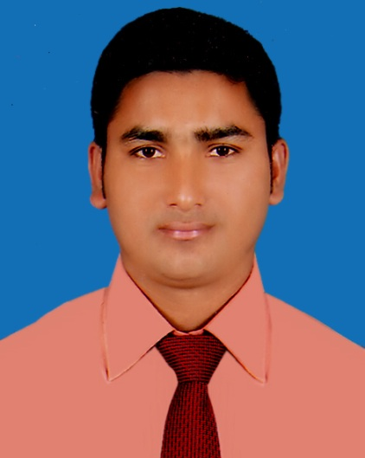
শিক্ষক পরিচিতি
মোঃমিজানুর রহমান সহকারী শিক্ষক (ব্যবসায় শিক্ষা) বলইবুনিয়া মাধ্যমিক বিদ্যালয় বেতাগী,বরগুনা। মোবাইল- 01714-934906. E-mail mdmrahman17@gmail.com

Slide 3
পাঠ পরিচিতি
শ্রেণি : নবম
শাখা: ব্যবসায় শিক্ষা
বিষয়: হিসাববিজ্ঞান
আজকের পাঠে : নগদান বই (একঘরা ও দুই ঘরা)

Slide 4
শিখনফল
১। নগদান বই এর ধারণা ও গুরুত্ব ব্যাখ্যা করতে পারবে।
২। নগদান বই এর শ্রেণীবিভাগ করতে পারবে ।
3। একঘরা ও দু-ঘরা নগদান বই প্রস্তুত করতে পারবে।

Slide 5
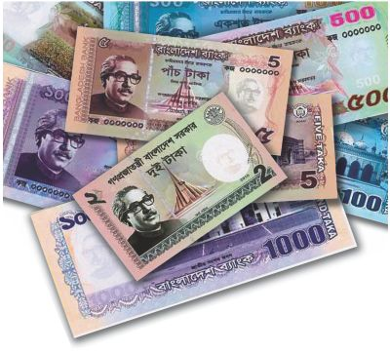
নিচের বিষয় গুল লক্ষ কর……..

Slide 6
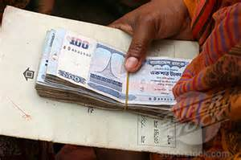

Slide 7
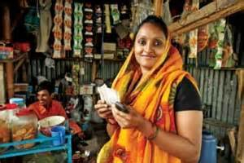

Slide 8
আজকের পাঠ
নগদান বই
অষ্টম অধ্যায়
পৃষ্ঠা -----৯6

Slide 9
যে বইতে কোন ব্যাক্তি বা প্রতিষ্ঠানের সমস্ত প্রকার নগদ লেনদেন অর্থাৎ নগদ প্রাপ্তি ও পরিশোধগুলো তারিখ ক্রমানুসারে লিপিবদ্ধ করা হয় সে বইকে নগদান বলা হয়।
নগদান বই কাকে বলে ?

Slide 10
নগদান বইয়ের শ্রেণিবিভাগ
একঘরা নগদান বই
দুইঘরা নগদান বই
তিনঘরা নগদান বই
খুচরা নগদান বই

Slide 11
বর্তমানে আরো দুই ধরণের নগদান বই দেখতে পাওয়া যায়
নগদ প্রাপ্তি জাবেদা
নগদ প্রদান জাবেদা

Slide 12
নগদান বই প্রস্তুতের নিয়মাবলি
ডেবিট দিক জমার দিক ,ক্রেডিট দিক খরচের দিক।
নগদ টাকা ব্যাংকে জমা দিলে কন্ট্রা বা বিপরীত দাখিলা হয়।
ব্যাংক থেকে অফিসের প্রয়োজনে উত্তোলন করলে কন্ট্রা বা বিপরীত দাখিলা হয়।
ব্যাংক থেকে ব্যক্তিগত প্রয়োজনে উত্তোলন করলে ক্রেডিট দিকে ব্যাংক কলামে বসে।
একজনের কাছ থেকে চেক পেয়ে অন্যজনকে প্রদান করলে উভয় দিকে নগদ কলামে বসে।
চেকে পণ্য বা মাল বিক্রয় করলে ডেবিট দিকে ব্যাংক কলামে বসে।
চেকে পণ্য বা মাল ক্রয় করলে ক্রেডিট দিকে ব্যাংক কলামে বসে।

Slide 13
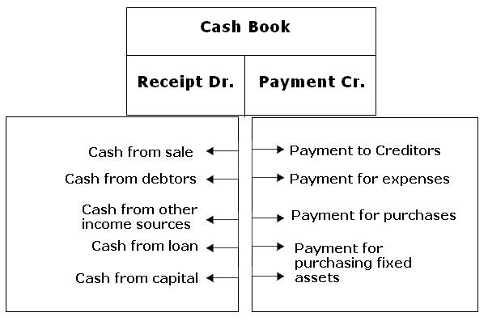

Slide 14
একঘরা নগদান বইয়ের ছক
ডেবিট
ক্রেডিট
তারিখ | প্রাপ্তি | র: নং | খঃ পৃঃ | নগদ টাকা | তারিখ | প্রদান | ভা:নং | খঃ পৃঃ | নগদ টাকা

Slide 15
দু-ঘরা নগদান বইয়ের ছক
ডেবিট
ক্রেডিট
তারিখ | প্রাপ্তি | র: নং | খঃ পৃঃ | নগদ টাকা | ব্যাংক টাকা | তারিখ | প্রদান | ভা:নং | খঃ পৃঃ | নগদ টাকা | ব্যাংক টাকা

Slide 16
জুয়েল একজন খুচরা তেলের ব্যবসায়ী। নিম্নোক্ত লেনদেনগুলো ২০১১ সালের নভেম্বর মাসের ----
নভেঃ ১ নগদ ৫০০০ টাকা ও ব্যাংক জমা ২০,০০০ টাকা নিয়ে ব্যবসায় আরম্ভ করল।
নভঃ ২ পণ্য ক্রয় ৪০০০ টাকা ।
নভেঃ ৪ পণ্য বিক্রয় ৬০০০ টাকা ।
নভেঃ ৭ মামুনের নিকট থেকে পাওয়া গেল ৩০০০ টাকা
নভেঃ ১০ প্রাপ্য বিলের অর্থ প্রাপ্তি ২০০০ টাকা ।
নভেঃ ১৩ সাবিদ হাসান এর নিকট হতে ৮০০০ টাকার চেক পেয়ে শিহাব কে প্রদান ।
নভেঃ ২০ আসবাবপত্র ক্রয় নগদ ৩০০০ টাকা ।
নভেঃ ২২ পরিবহন ভাড়া প্রদান ২৫০ টাকা ।
নভেঃ ২৫ সুদ প্রদান ৩০০ টাকা ।
নভেঃ ২৬ মালিক কর্তৃক উত্তোলন ১৫০০ টাকা।
নভেঃ ২৮ সাথীর নিকট মাল বিক্রয় ৩০০০ টাকা।
নভেঃ ৩০ ব্যাংক সুদ মঞ্জুর করল ৫০০ টাকা ।
লেনদেন সমূহ দ্বারা Group-A একঘরা নগদান বই ও Group-B দুঘরা নগদান বই এ লিপিবদ্ধ কর এবং মাসের শেষ তারিখের নগদ উদ্বৃত্ত ও ব্যাংক জমার পরিমাণ নির্ণয় কর।
জোড়ায় কাজ

Slide 17
মূল্যায়ন
একঘরা / দুই ঘরা নগদান বইয়ে লিপিবদ্ধ করঃ
নগদ ২,০০০ টাকা নিয়ে ব্যবসায় আরম্ভ করা হল।
দেনাদার হতে চেক প্রাপ্তি ৬,০০০ টাকা ।
ব্যক্তিগত প্রয়োজনে উত্তোলন ৩,০০০ টাকা ।
সাথীর নিকট মাল বিক্রয় ৩০০০ টাকা।

Slide 18
বাড়ির কাজ
খাদিজা ট্রেডার্সের ২০১8 সালের ডিসেম্বর মাসের লেনদেন সমূহ নিম্নরূপঃ
২০১8
ডিসে ১ নগদ ২০,০০০ টাকা ও ব্যাংক জমা ৩৫,০০০ টাকা নিয়ে ব্যবসায় আরম্ভ করা হল।
ডিসে ৫ নগদে পণ্য ক্রয় ১০,০০০ টাকা ।
ডিসে ১২ কবিরের নিকট পণ্য বিক্রয় ১৫,০০০ টাকা ।
ডিসে ২০ মালিকের ব্যক্তিগত প্রয়োজনে পণ্য উত্তোলন ২,০০০ টাকা
ডিসে ২৫ মাছুমের নিকট থেকে ৪,০০০ টাকার চেক পেয়ে নিথুকে প্রদান ।
ডিসে ২৮ মাসুম ২,০০০ টাকা দেনা পরিশোধ না করে নিঃস্ব অবস্থায় মারা গেছেন ।
ডিসে ২৯ মালিকের ব্যক্তিগত প্রয়োজনে ব্যাংক থেকে ২,০০০ টাকা উত্তোলন করেন ।
ডিসে ৩০ পথিকের নিকট থেকে মাল ক্রয় নগদে ৫,০০০ টাকা ।
ডিসে ৩০ ব্যাংক সুদ ধার্য করল ৫০০ টাকা ।
ডিসে ৩১ ব্যবসায়ের প্রয়োজনে ব্যাংক হতে উত্তোলন করেন ৩,০০০ টাকা ।
ডিসে ৩১ সুদ প্রদান ৫০০ টাকা ।
ক) যে সমস্ত লেনদেনগুলো নগদান বইয়ে অন্তর্ভুক্ত হবে না তার পরিমাণ নির্ণয় কর।
খ) যে সমস্ত লেনদেনগুলো নগদান বইয়ে অন্তর্ভুক্ত হবে না তাদের জাবেদা দাখিলা দাও।
গ) উপরোক্ত তথ্যের আলোকে খাদিজা ট্রেডার্সের একটি উপযুক্ত নগদান বই প্রস্তুত কর।

Slide 19
ধন্যবাদ

